Slide 1

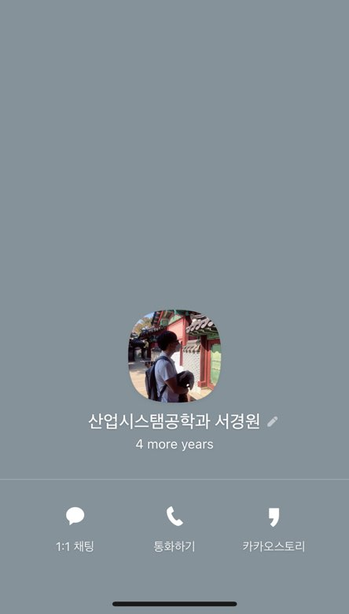
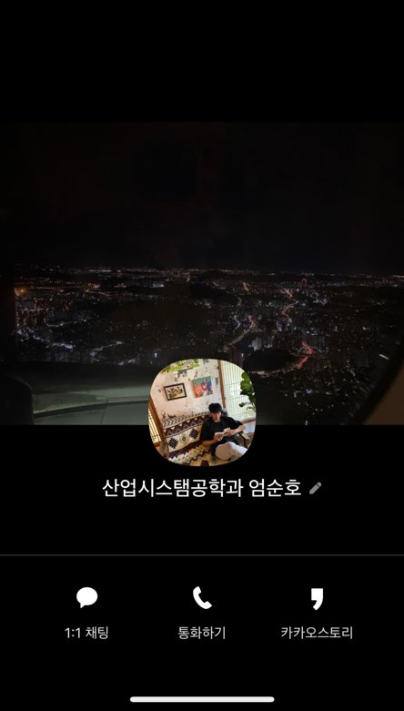
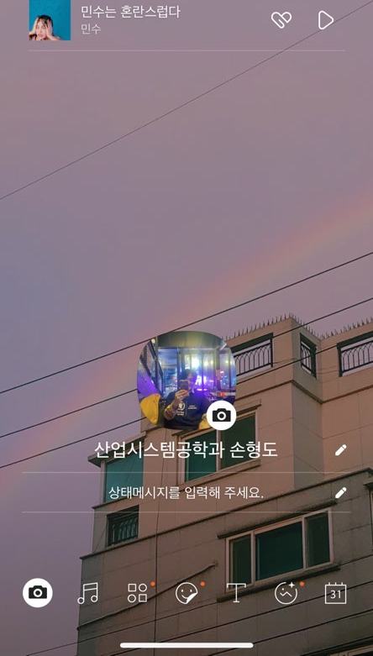
Open Source Software Project
카카오톡과 Seq 2 Seq를 이용한
카카오톡 ‘자동응답 챗봇’ 개발
Kakao
Team USS
●●●●●●●●●
LOGIN
∨
자동로그인하기

Slide 2
Contents
자동응답 챗봇 소개
Introduction of ARS Chatbot
1
CONTENTS
알고리즘 / 기술
Algorithm / Technology
2
CONTENTS
향후 계획
Future plan
3
CONTENTS

Slide 3


1. Introduction
카카오톡 자동응답 챗봇 소개
q
카카오톡
카톡 상태메시지에 이런 거 자주보셨죠?
15
● ● ●
귀찮고 바빠서
카톡은 잘 못보는데
오해받을 것 같고..
나의 프로필
손형도
오픈소스 화이팅!
친구 목록
혹시 급한 거면 어떡하지?
엄순호
카톡 잘 안해요
서경원
전화나 문자주세요
둘리킴
왜 전화에는 있는 ARS가 카톡엔 없지?
고길동
카톡 X
서경1

Slide 4



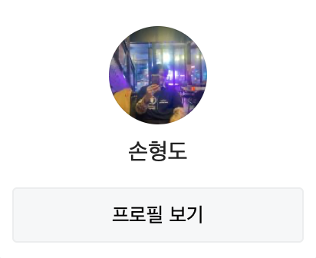
1. Introduction
카카오톡 자동응답 챗봇 소개
카카오톡
서경원
15
형 오늘 오픈소스 회의 언제할까?
● ● ●
Am 00:00
자동응답 챗봇이 실제 사용자의 말투로 된
메시지와 프로필 링크를 보냅니다.
(친구일 시, 프로필링크에서 바로 전화 / 문자 가능)
알림을 끄면 자동응답 기능 실행 여부를 묻습니다.
경원아! 미안 나 지금 카톡 안쓰는 중이야! 전화나 문자 해줘!!
*이 카톡은 자동응답 챗봇이 스스로 보낸 것입니다.
카카오톡을 실행해볼까요?
나의 프로필
첫번째목차입니다
손형도
오픈소스 화이팅!
Am 00:00
자동응답기능을 설정하시겠어요?
친구 목록
취소
확인
엄순호
서경원
둘리킴
도우너 어서오고
Am 00:00
서경원
고길동
오키! 프로필에 번호있지?
바로 전화할게.
서경1
불꽃남자.
Am 00:00

Slide 5

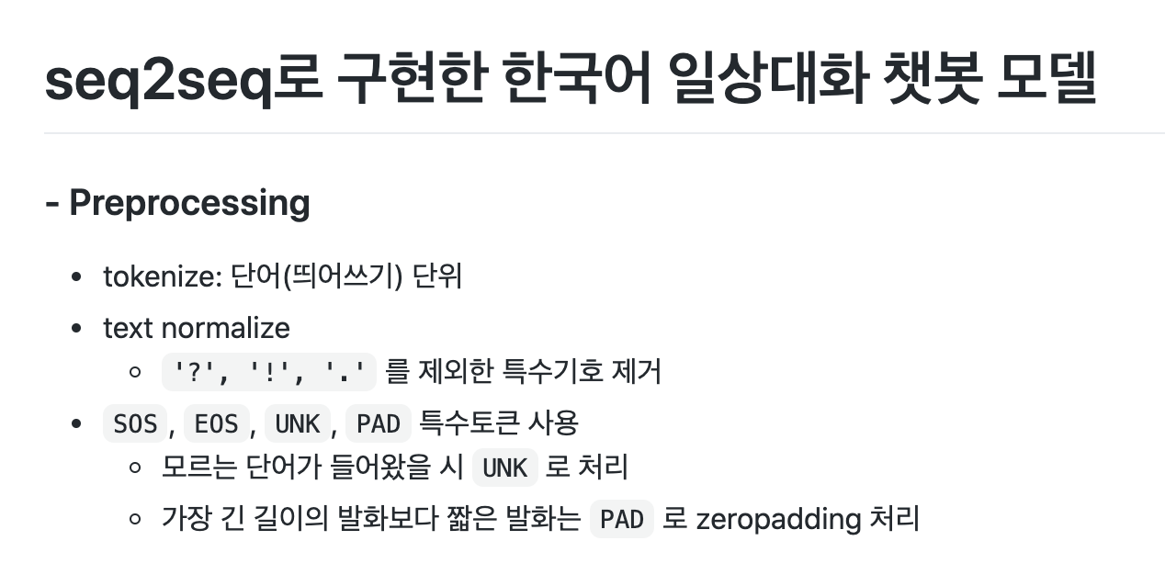
2. About its Algorithm / Technology
알고리즘 / 기술
Docker
Korean chatbot
Docker를 이용하여 배포 및 관리 단순화
- 사용자의 말투 적용해 챗봇이 답장
- MIT 라이선스로 배포된 대화형 챗봇
https://github.com/jyujin39/Korean_Chatbot_Model

Slide 6
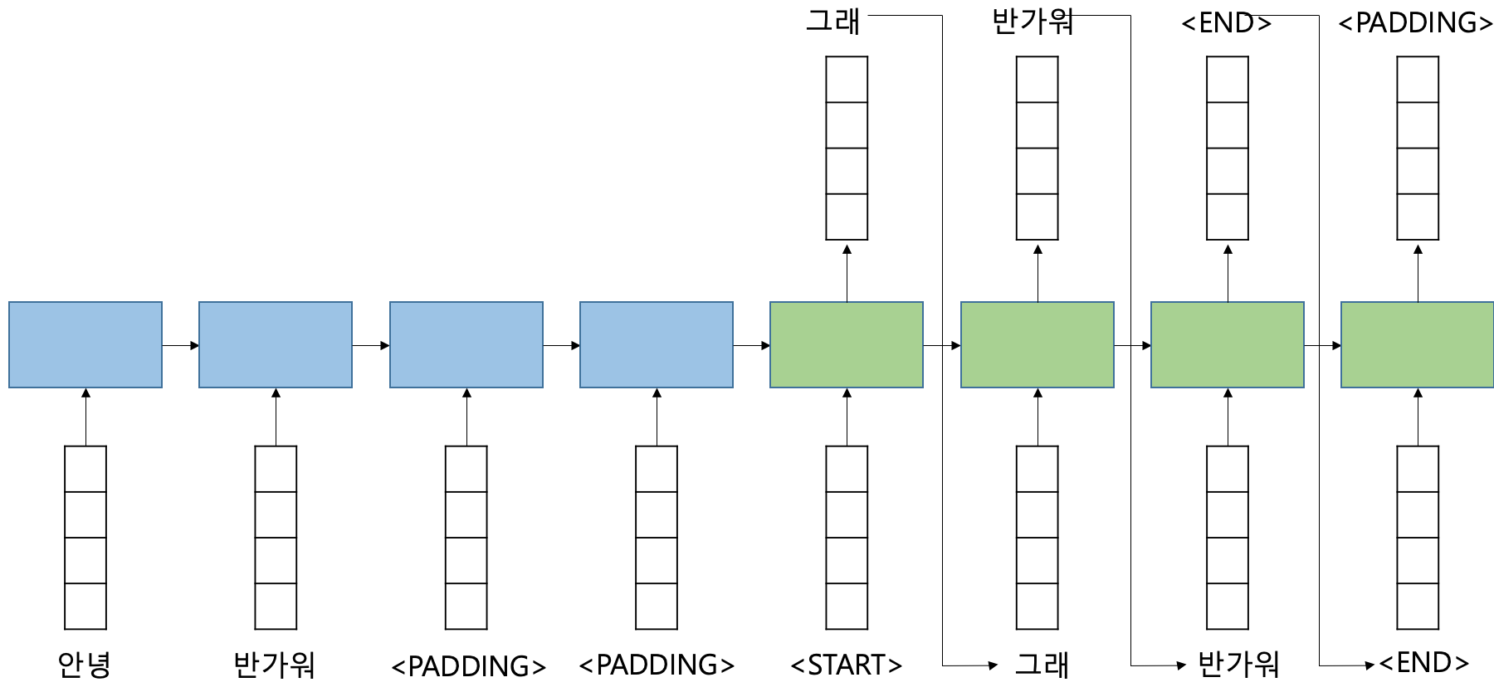
2. About its Algorithm / Technology
알고리즘 / 기술
Seq-2-Seq

Slide 7
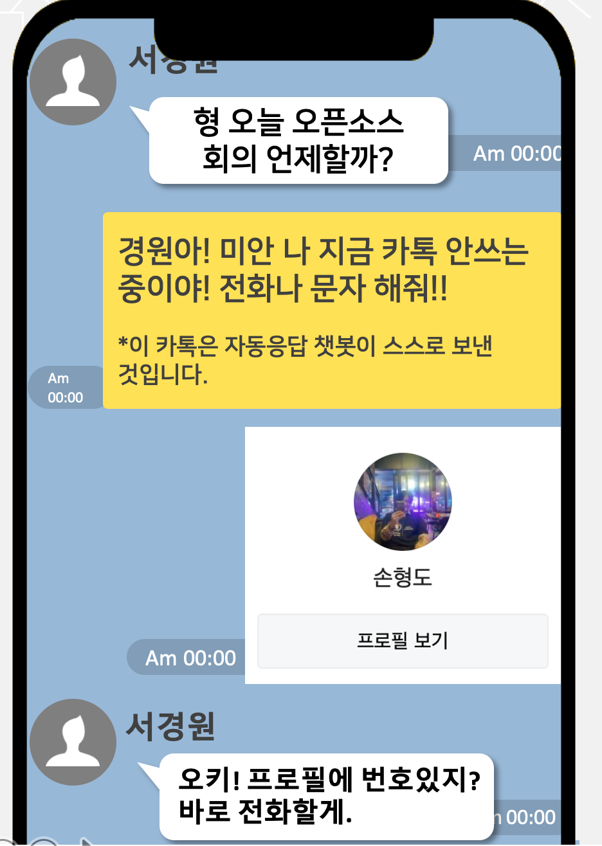
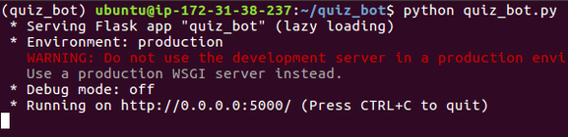
2. About its Algorithm / Technology
알고리즘 / 기술
카카오톡 구현
Python 모듈을 실행하고 Flask를 이용해서 앱 URL을 연결합니다

Slide 8
3. Future Plans
향후 계획
1차 목표
2차 목표
완성
Seq – Seq모델 챗봇 개발
OSS를 이용하여 챗봇을 수정/개발하고
데이터를 쉽게 적용할 수 있게 만듭니다.
카카오톡 적용
어플리케이션에 챗봇을 적용합니다.
최종발표
모델을 디버깅 하고
완성 후 최종 발표를 합니다.

Slide 9
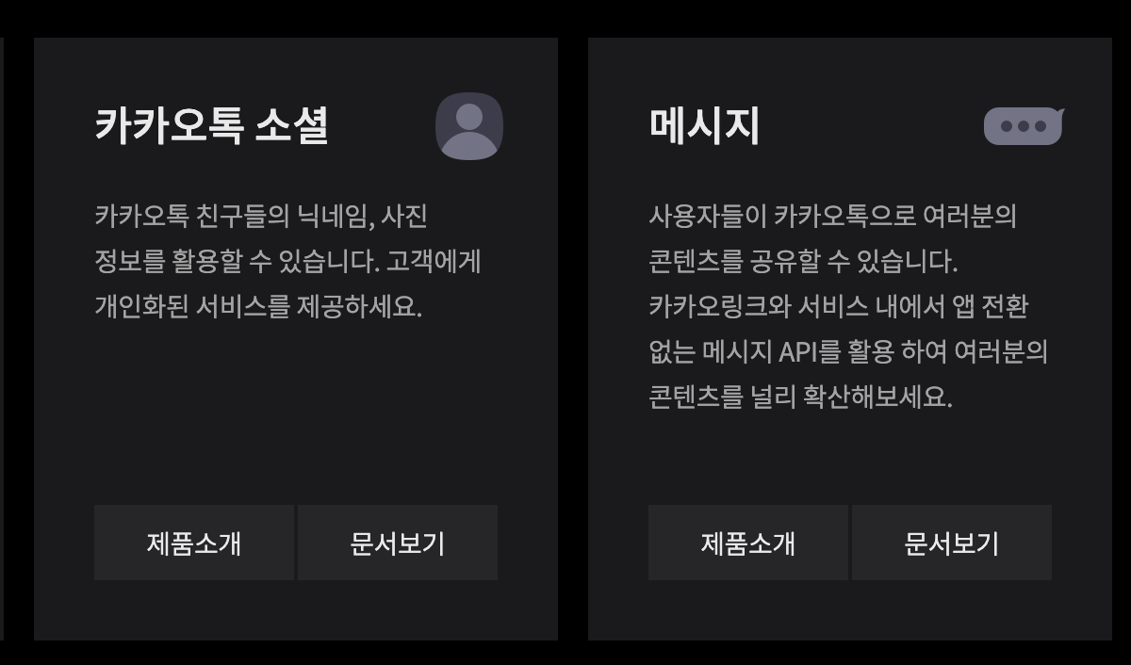
3. Future Plans
향후 계획
1차 목표
2차 목표
깃허브에 있는 챗봇 모델을 분석하여
수정 / 개발 합니다.
카카오 개발자 페이지에 있는 API를 사용하여
챗봇을 적용하고 기능을 추가합니다.

Slide 10
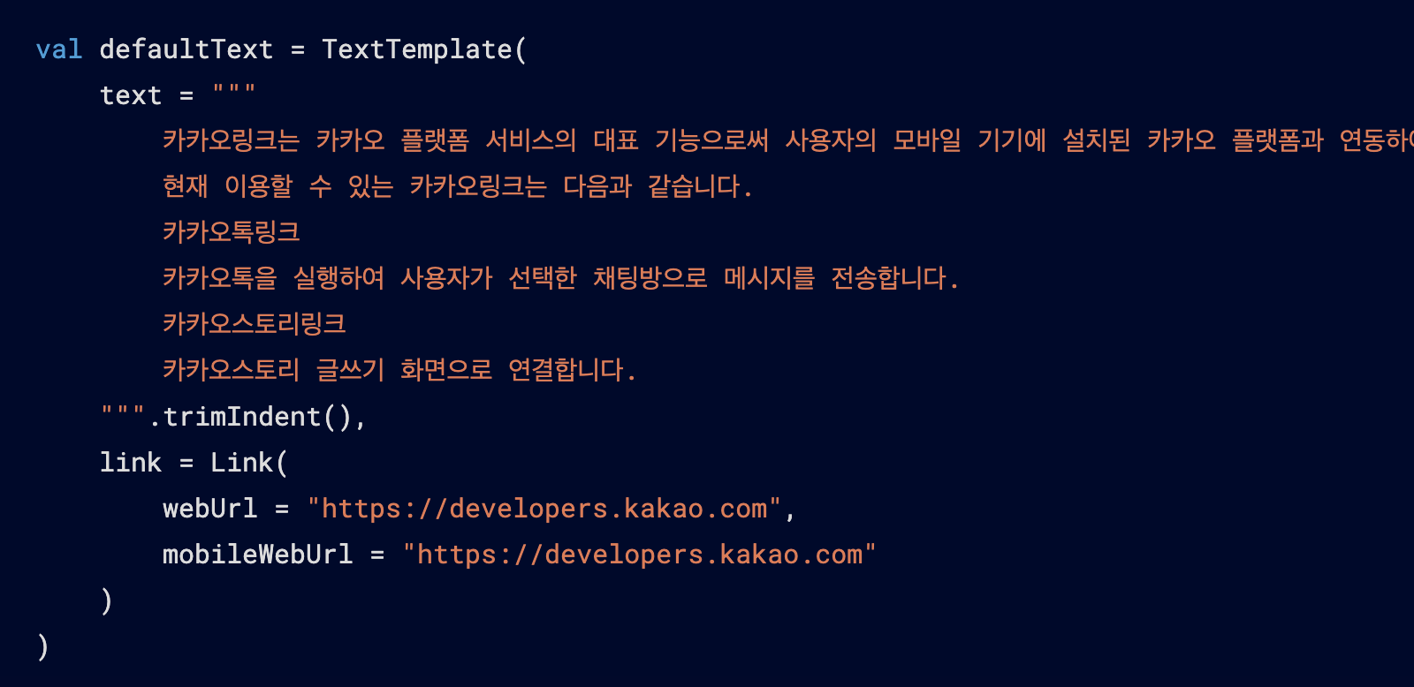
3. Future Plans
향후 계획
완성
카카오톡에서 실질적으로
사용가능한 지 확인해보고
디버깅 후,
문제점을 수정합니다

Slide 11


Open Source Software Project
이젠 더이상 오해할 필요 없어요!
카카오톡 ARS가 슬기로운
언택트생활을 책임질게요!
🎵~
ARS

